Slide 1

智能计步器
—《嵌入式系统》三级项目
汇报人：田博松
小组成员：田博松 李可文 徐静怡
电子科学与技术21-2班
嵌入式系统三级项目
汇报人：田博松
电子科学与技术21-2班
Notes:
老师好同学们好 ，我是田博松，我选择的题目是第四个智能计步器。

Slide 2
目录
系统设计思路
功能实现方法
创新点和未来展望
嵌入式系统三级项目
汇报人：田博松
电子科学与技术21-2班
Notes:
我们的汇报分为三个部分，分别是系统的设计思路、功能实现方法、创新点和未来展望。

Slide 3

Part1 系统设计思路
嵌入式系统三级项目
汇报人：田博松
电子科学与技术21-2班
Notes:
首先是第一部分，系统设计思路。

Slide 4
目标功能
使用按键可以清零步数、设置目标步数。
达到目标步数后发出蜂鸣提示并且流水灯循环。
能够设置目标步数，当达目标步数以后蜂鸣器会发出声音，显示流水灯。
能够自定义个人信息，如体重等。
OLED显示目标步数、当前步数、当前步速和消耗的卡路里。
能够显示当前气温、运动时间，以便更好的让用户掌握运动状态。
嵌入式系统三级项目
汇报人：田博松
电子科学与技术21-2班
Notes:
其中，
使用按键可以清零步数、设置目标步数。
达到目标步数后发出蜂鸣提示并且流水灯循环。
能够设置目标步数，当达目标步数以后蜂鸣器会发出声音，显示流水灯。
能够自定义个人信息，如体重等。
OLED显示目标步数、当前步数、当前步速和消耗的卡路里。
能够显示当前气温、运动时间，以便更好的让用户掌握运动状态。
其中，自定义个人信息、显示当前气温和运动时间是再要求基础上新添加的功能。

Slide 5
系统框图
STM32F407开发板
MPU6050加速度传感器
OLED显示屏
按键模块
有源蜂鸣器
LED模块
电源模块
嵌入式系统三级项目
汇报人：田博松
电子科学与技术21-2班
Notes:
为了实现上述功能，我使用了如上模块，其中
（1）STM32F407开发板，作为本系统的核心控制器，负责接收加速度传感器的信号，计算步数和卡路里，控制OLED显示屏、LED模块和蜂鸣器的工作。
（2）MPU6050加速度传感器，作为本系统的输入设备，负责检测用户的运动状态，输出加速度信号和温度信息。
（3）OLED显示屏，作为本系统的输出设备，负责显示用户的步数、步速、卡路里等信息。
（4）按键模块，作为本系统的输入设备，负责检测用户的按键信号，实现预设步数、重置步数的功能，切换OLED屏幕查看信息。
（5）蜂鸣器，作为本系统的输出设备，负责在用户达到目标步数时发出提示音。
（6）LED模块，作为本系统的输出设备，负责在用户达到目标步数时循环闪烁。
（7）电源模块，作为本系统的移动电源供应，负责为整个系统提供电源

Slide 6
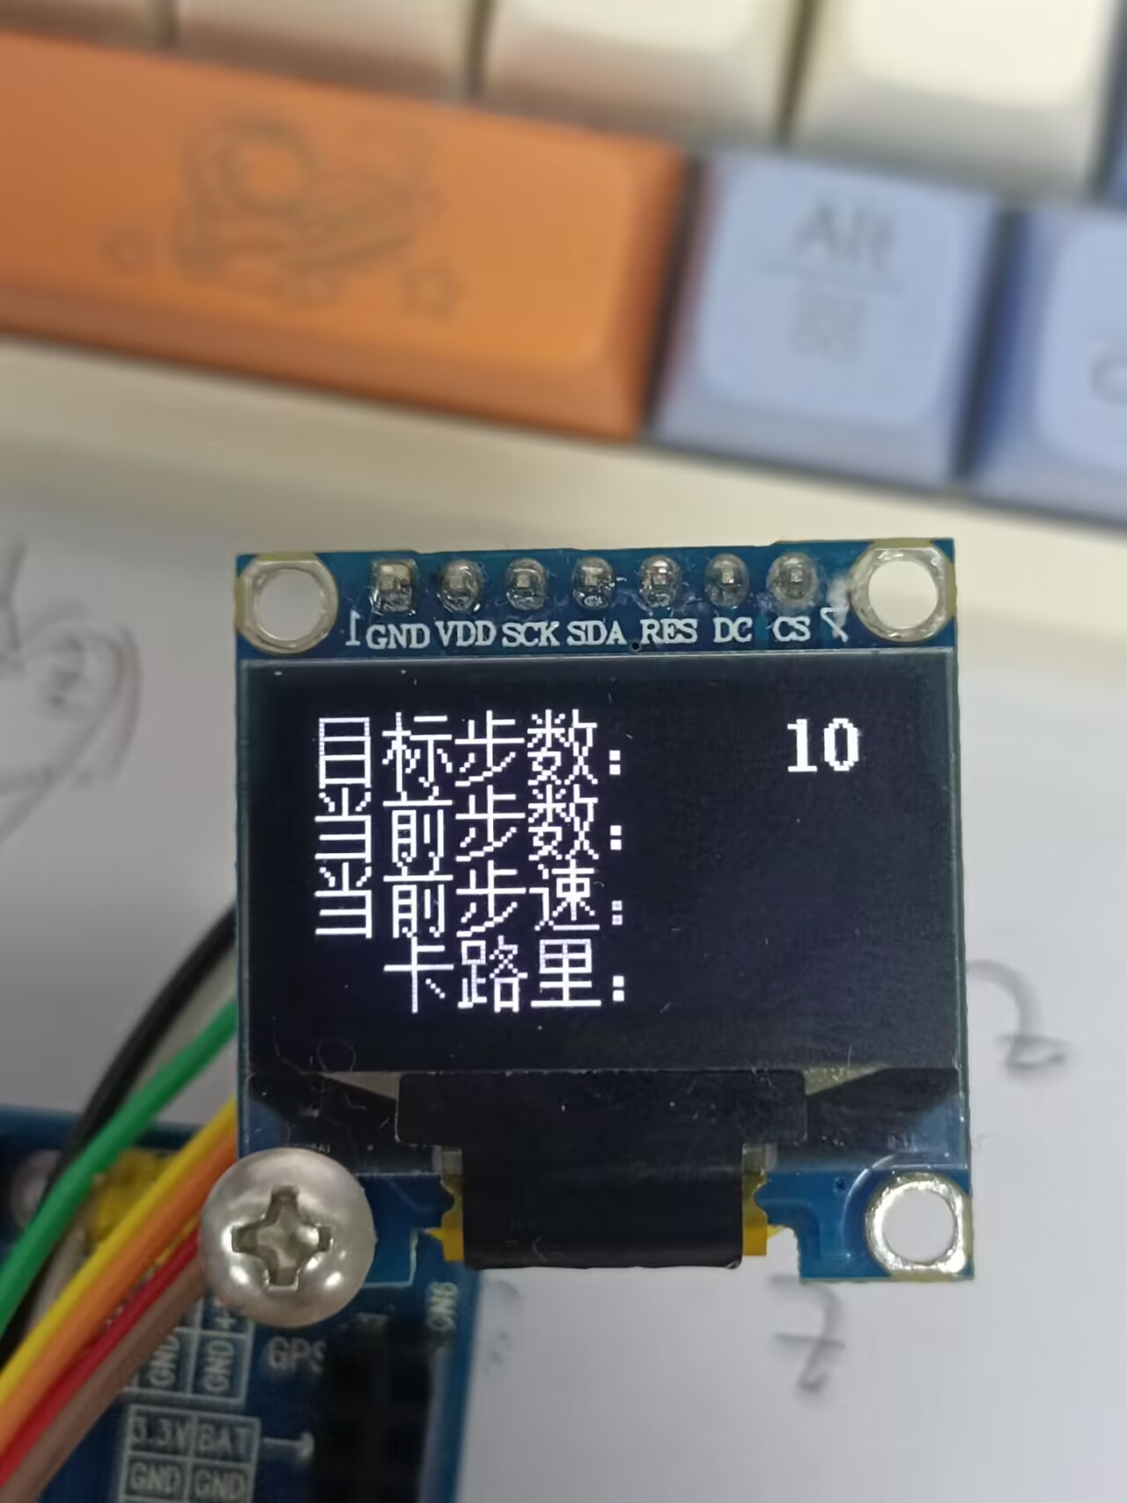
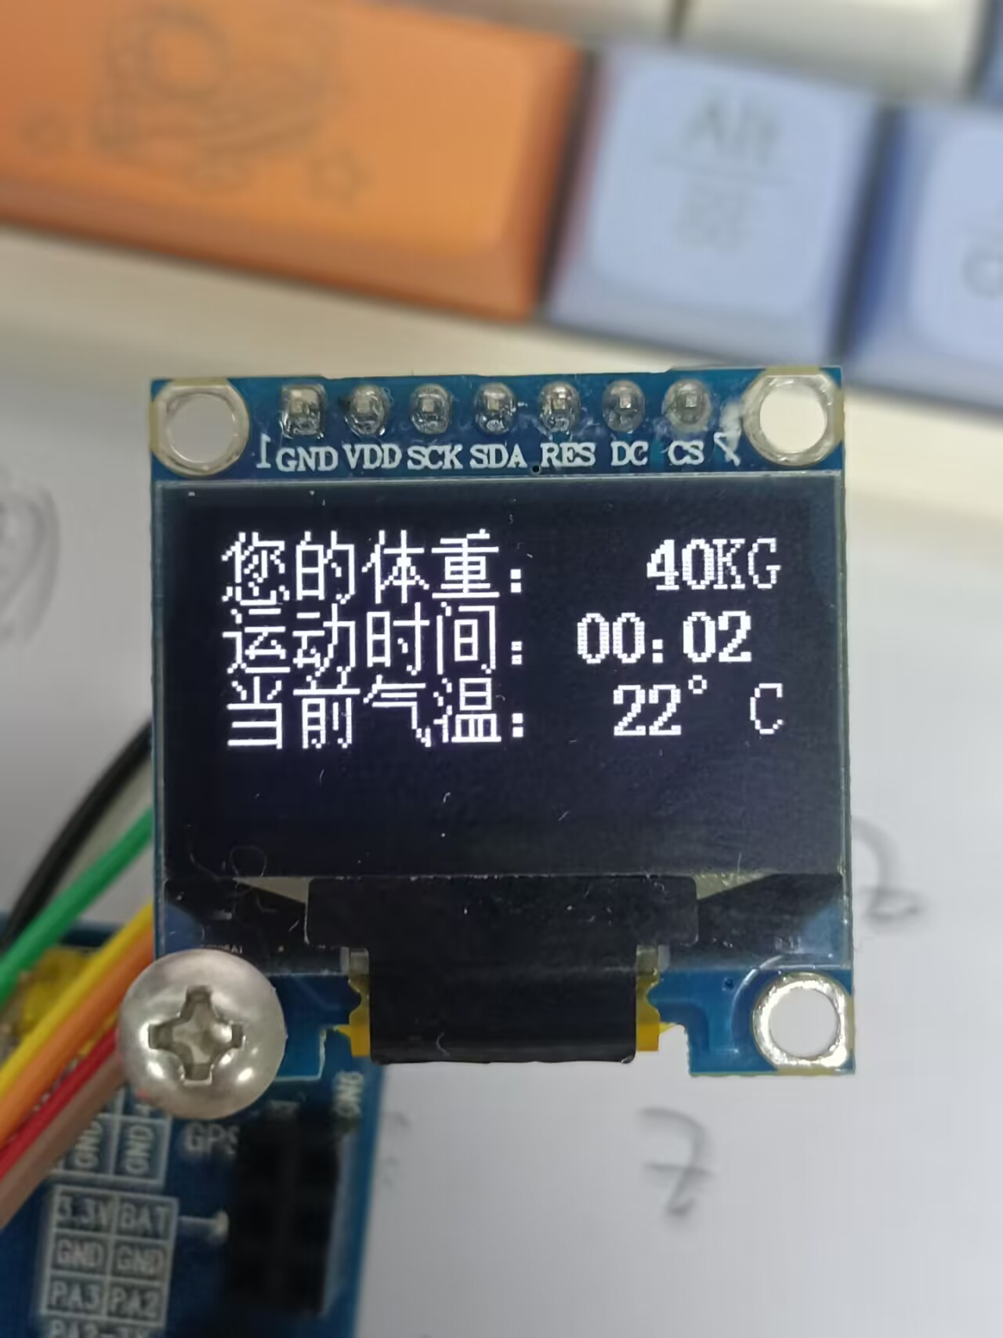
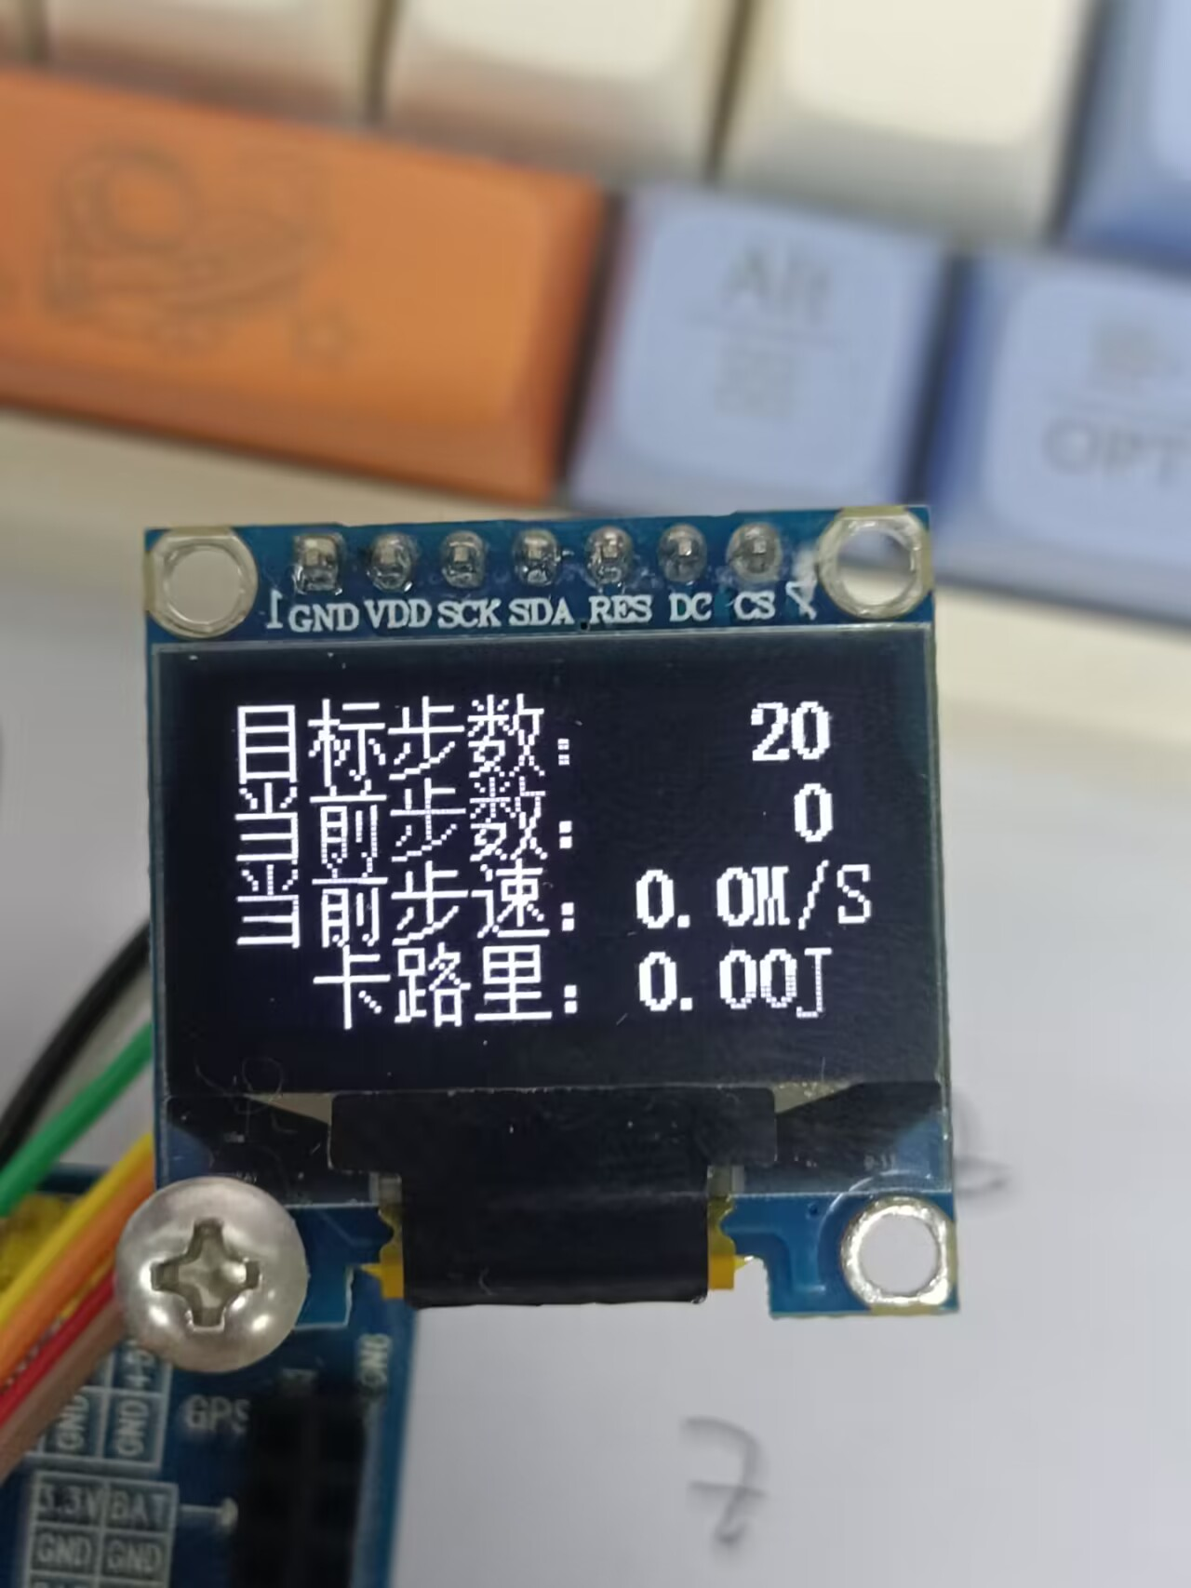
预期效果
嵌入式系统三级项目
汇报人：田博松
电子科学与技术21-2班
Notes:
我们想要实现的预期效果如图所示，一共三个界面
在MCU初始化完成之后，首先在第一个界面会让用户设置自己的目标步数，设定完成以后在第二个界面设置自己的体重信息，然后再第三个界面进行计步，包括显示目标步数、当前步数、当前步速，消耗卡路里。其中在运动过程中，这个界面还可以通过按键与上一个界面进行切换。

Slide 7
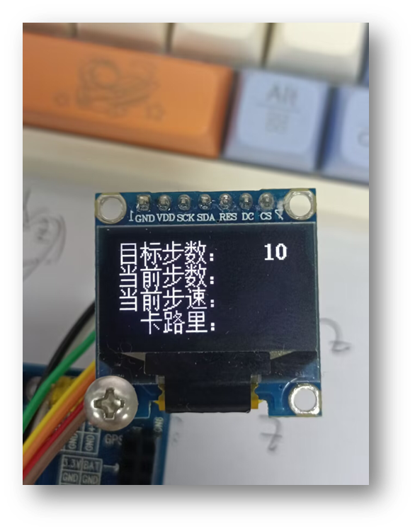
主程序流程图
嵌入式系统三级项目
汇报人：田博松
电子科学与技术21-2班
Notes:
在第一个界面中，在设备初始化完成之后，OLED显示提示文字和目标步数，当按下KEY2时，目标步数增加10，超过100时不再增加，当按下KEY3时，目标步数减少10，当小于10时不在减少，当KEY2和KEY3同时按下时，确定目标步数，前往下一个界面。

Slide 8
主程序流程图
嵌入式系统三级项目
汇报人：田博松
电子科学与技术21-2班

Slide 9
主程序流程图
嵌入式系统三级项目
汇报人：田博松
电子科学与技术21-2班

Slide 10
Part2 功能实现方法
嵌入式系统三级项目
汇报人：田博松
电子科学与技术21-2班

Slide 11
前置条件
设置全局时间变量system_time
设置全局步数变量step_count
设置按键中断标志变量reset_flag
初始化1ms的定时器中断
初始化按键中断
生成相应字模
MPU6050、蜂鸣器等外设初始化
嵌入式系统三级项目
汇报人：田博松
电子科学与技术21-2班
Notes:
使用按键可以清零步数、设置目标步数。
达到目标步数后发出蜂鸣提示并且流水灯循环。
能够设置目标步数，当达目标步数以后蜂鸣器会发出声音，显示流水灯。
能够自定义个人信息，如体重等。
OLED显示目标步数、当前步数、当前步速和消耗的卡路里。
能够显示当前气温，以便更好的让用户掌握环境状态。

Slide 12
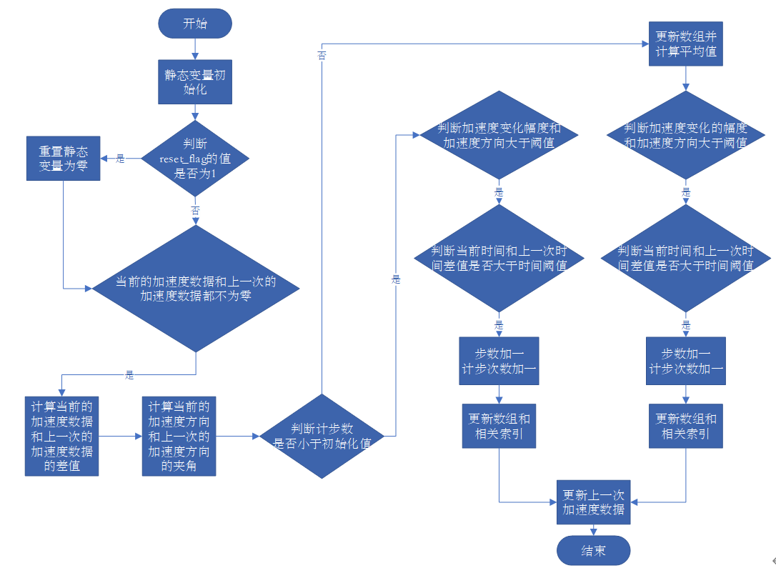
三层动态阈值计步
汇报人：田博松
电子科学与技术21-2班

Slide 13
其他功能
通过1ms为周期的定时器中断实现系统时间的设计
通过对KEY1设置按键中断，当KEY1按下后，对中断标志位置1，系统时间、步数置零
通过if条件检测当前步数值，若达到设定要求，蜂鸣器和流水灯开始工作
在前两个while循环中，对于目标步数和体重信息通过KEY2增加，通过KEY3减小，当两个按键同时按下，跳出此层While循环
通过公式计算出当前步速、消耗的卡路里
通过MPU6050读出温度值
温度值和时间值通过格式化输出在OLED
嵌入式系统三级项目
汇报人：田博松
电子科学与技术21-2班

Slide 14
Part3 创新点和未来展望
嵌入式系统三级项目
汇报人：田博松
电子科学与技术21-2班

Slide 15
创新点
1.在题目要求的基础上添加了通过用户自定义身体体重信息、显示运动时间、显示当前气温。
2.通过设置三层阈值，即加速度，模值差值、角度差值、时间差值，通过动态阈值算法，每次计步的同时更新阈值数组，实现精准计步。
嵌入式系统三级项目
汇报人：田博松
电子科学与技术21-2班

Slide 16
未来展望
实现当前运动手环上的大部分功能，以此训练自己的编程能力、系统设计能力。如通过蓝牙模块、WIFI模块实现自主校订当前时间并在屏幕中显示，实现定时器功能，提醒用户运动达到限额，实现抬腕亮屏，减少系统耗电，提高续航等等功能。
嵌入式系统三级项目
汇报人：田博松
电子科学与技术21-2班

Slide 17
恳请老师批评指正
嵌入式系统三级项目
汇报人：田博松
电子科学与技术21-2班

